Slide 1
Индивидуальный и дифференцированный подход в обучении детей с нарушениями зрения
Автор Карпова Марина Васильевна
учитель – дефектолог
МКС(К)ОУ «Начальная школа – детский сад IVвида № 144» г. Дзержинск Нижегородская область

Slide 2
К.Д.Ушинский
«Если педагогика хочет воспитывать человека во всех отношениях, то она должна прежде узнать его во всех отношениях»

Slide 3
А к т у а л ь н о с т ь
- Снижение возможностей
- Особенности слабовидящих детей, обусловленные
нарушениями зрения
- Обеспечить успешность в обучении каждого ребёнка
- Сохранить, укрепить здоровье ребёнка в учебной деятельности
-Помочь детям овладеть адаптивными способами социально – бытовой, пространственной ориентировки , для получения образования, профессии.

Slide 4
Система форм организации учебно – воспитательной работы
Диагностика
НООД
(ЗАНЯТИЯ)
Совместная деятель
ность
Самостоя
тельная деятель
ность
Подгрупповая НООД
Индивидуальная
НООД

Slide 5
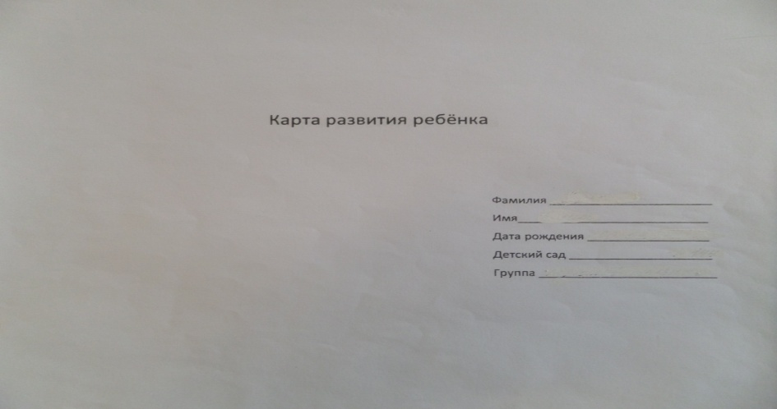
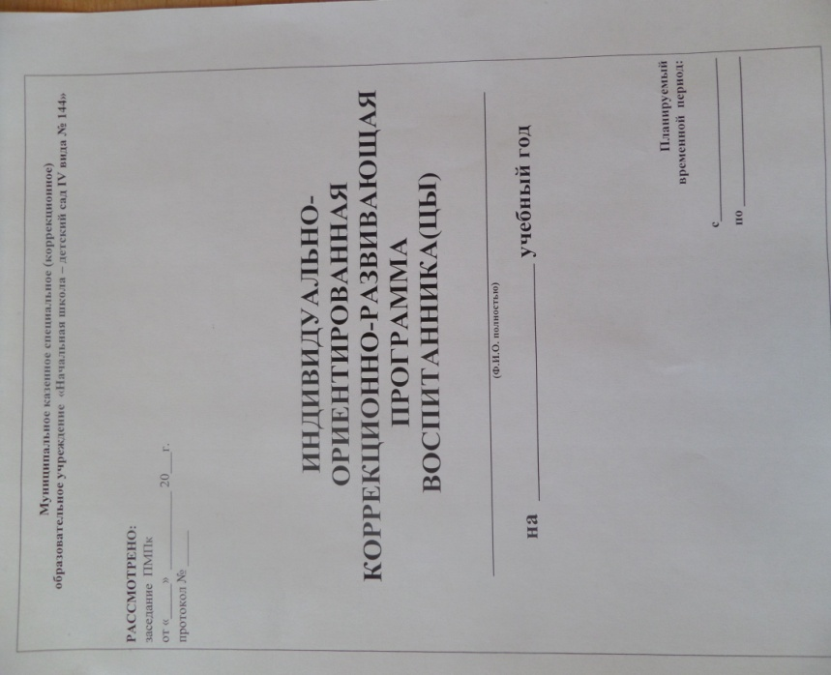
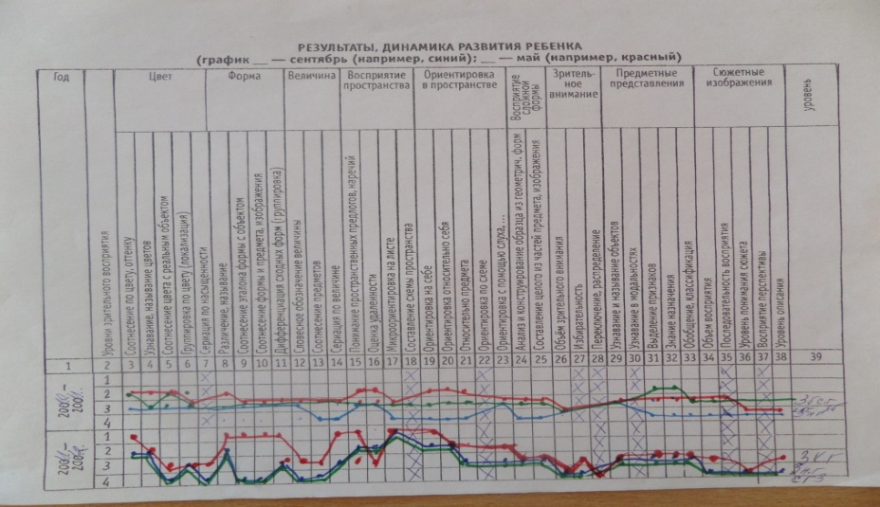
Диагностика
Карта развития
Индивидуально-ориентированная коррекционно-развивающая программа воспитанника

Slide 6
План индивидуальной коррекционно – развивающей работы
Фамилия, имя ребёнка
Направление коррекционно – Программное содержание
развивающей работы
1 полугодие 2 полугодие Восприятие цвета
Восприятие формы
Восприятие величины
Восприятие сложной формы
Ориентировка в пространстве
Восприятие пространственных отношений
Предметные представления
Моторика, осязание
Пропедевтика к аппаратному лечению

Slide 7
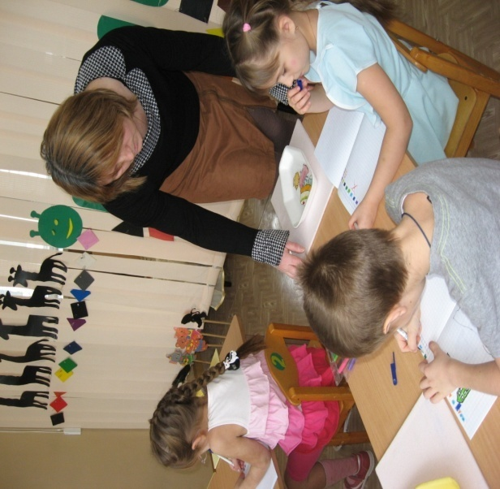
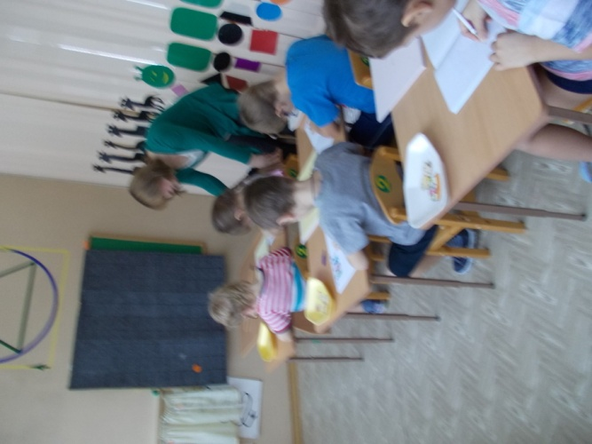
Подгрупповая НООД (занятия)
«Нарисуй столбик»
«Нарисуй узор»
«Если правильно по клеточкам пойдёшь, загадку отгадаешь, друга найдёшь»

Slide 8
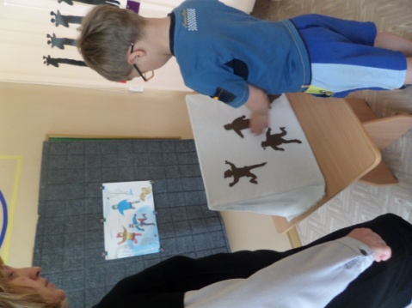
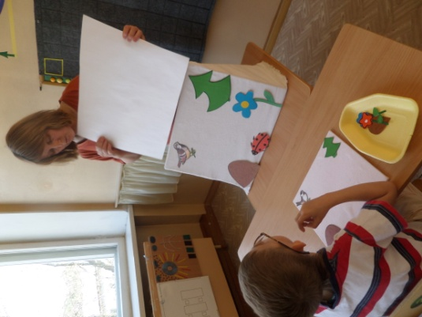
Индивидуальная НООД (занятия)
«Разложи овощи на полке»
«Выложи силуэты героев, также как на картине»
«Путешествие в лес»

Slide 9
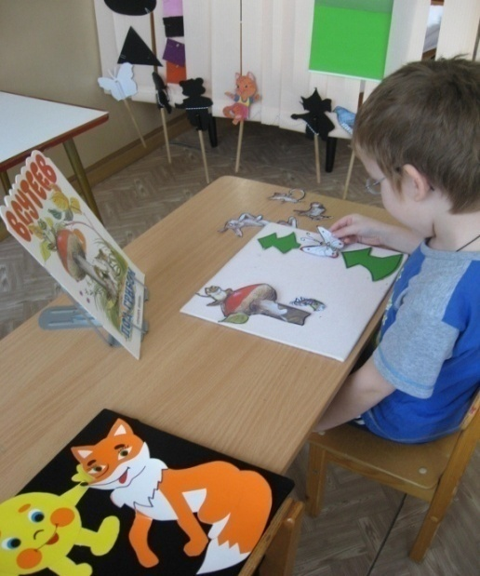
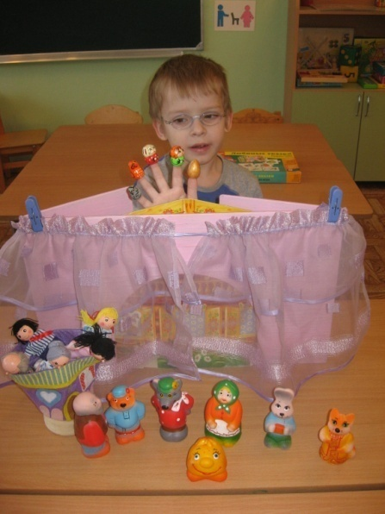
Совместная, самостоятельная деятельность
«Сложи узор»
«Жили, были»
«Путешествие по сказке»

Slide 10
Спасибо за
внимание!

